Slide 1
TRÒ CHƠI Ô CHỮ
1
2
3
4
5
LUẬT CHƠI
- Trò chơi ô chữ gồm 5 ô chữ được đánh số từ 1 đến 5 sẽ tương ứng với 5 câu hỏi.
- Các em dựa vào Tập bản đồ Địa lí 6 và kiến thức đã học để trả lời, mỗi câu hỏi có 1 lượt trả lời.
- Em nào trả lời đúng sẽ nhận được 1 phần quà nhỏ và ô chữ sẽ hiện ra chữ cái tương ứng, trả lời sai ô chữ sẽ bị khóa lại.
- Trong quá trình trả lời, em nào trả lời đúng tên từ khóa thì sẽ nhận được phần quà lớn hơn.

Slide 2
TRÒ CHƠI Ô CHỮ
1
2
3
4
5
M
A
N
T
I
Câu 1. Ngày 22/6 bán cầu Bắc đang là mùa gì?
A. Mùa lạnh B. Mùa nóng
C. Mùa thu D. Cả A, B, C đúng
Câu 2. Ngày 23/9 Mặt Trời chiếu vuông góc xuống bề mặt Trái Đất tại:
A. Cực B. Chí tuyến
C. Vòng cực D. Xích đạo
Câu 3. Cho biết dụng cụ dùng để xác định phương hướng:
A. Nhiệt kế B. Ẩm kế
C. La bàn D. Thùng đo mưa
Câu 4. Mặt Trời mọc ở hướng nào?
A. Đông B. Tây
C. Nam D. Bắc
Câu 5. Vào ngày…mọi nơi trên Trái Đất đều có ngày dài bằng đêm.
A. 22/6 B. 22/12
C. 21/3 D. A và C đúng.

Slide 3
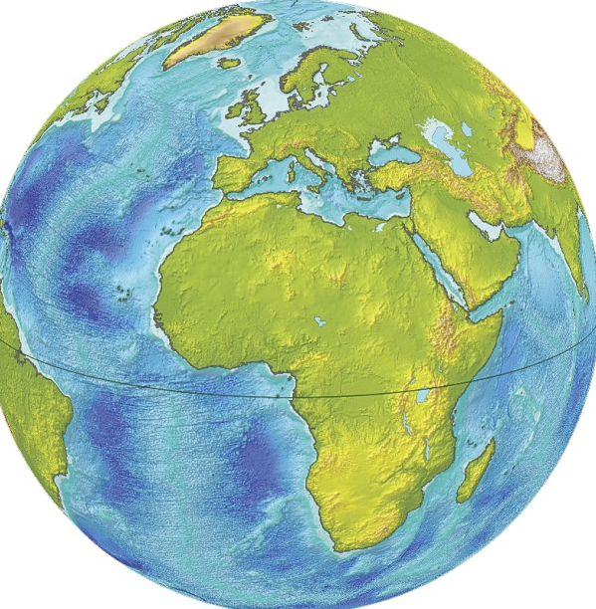
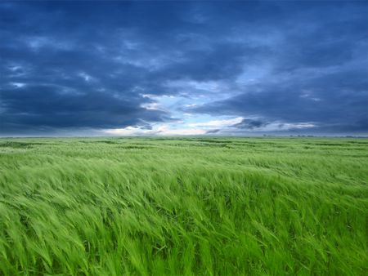
CẤU TẠO CỦA TRÁI ĐẤT. CÁC MẢNG KIẾN TẠO.
Bài 10:
ĐỊA LÍ 6

Slide 4
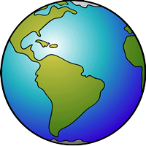
LỚP
6
ĐỊA LÍ
CHƯƠNG 3. CẤU TẠO CỦA TRÁI ĐẤT. VỎ TRÁI ĐẤT
BÀI 10. CẤU TẠO CỦA TRÁI ĐẤT. CÁC MẢNG KIẾN TẠO.
NÚI LỬA VÀ ĐỘNG ĐẤT
1
CẤU TẠO CỦA TRÁI ĐẤT
2
CÁC ĐỊA MẢNG (MẢNG KIẾN TẠO)
3
LUYỆN TẬP VÀ VẬN DỤNG

Slide 5
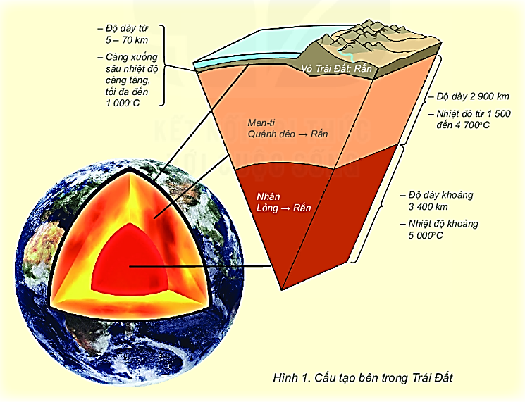
BÀI 10
1
Cấu tạo của Trái Đất
Quan sát hình 1 và thông tin trong bài, em hãy cho biết Trái Đất gồm những lớp nào? Nêu đặc điểm độ dày, trạng thái, nhiệt độ của lớp vỏ Trái Đất.
- Gồm 3 lớp: Vỏ Trái Đất, Manti và Nhân (Lõi).
- Lớp vỏ Trái Đất: dày từ 5-70km, trạng thái rắn chắc, nhiệt độ tối đa 1000⁰C.

Slide 6
BÀI 10
1
Cấu tạo của Trái Đất
Quan sát hình 1 và thông tin trong bài, em hãy nêu đặc điểm độ dày, trạng thái, nhiệt độ của lớp Manti
và Nhân (Lõi) Trái Đất.
- Lớp Manti: dày 2900km, trạng thái từ quánh dẻo đến lỏng, nhiệt độ khoảng 1500-4700⁰C.
- Lớp Nhân (Lõi): dày 3400km, trạng thái lỏng ở ngoài, rắn ở trong, nhiệt độ cao nhất khoảng 5000⁰C.

Slide 7
BÀI 10
1
Cấu tạo của Trái Đất
Quan sát hình 1 và thông tin trong bài, em hãy so sánh sự khác nhau về độ dày và nhiệt độ giữa 3 lớp cấu tạo
Trái Đất.
- Về độ dày: Lớp Nhân > lớp Manti > lớp Vỏ Trái Đất.
- Về nhiệt độ: Lớp Nhân > lớp Manti > lớp Vỏ Trái Đất.

Slide 8
BÀI 10
1
Cấu tạo của Trái Đất
- Gồm 3 lớp:
+ Lớp Vỏ Trái Đất: dày từ 5-70km, trạng thái rắn chắc, nhiệt độ tối đa 1000⁰C.
+ Lớp Manti: dày 2900km, trạng thái từ quánh dẻo đến lỏng, nhiệt độ khoảng 1500-4700⁰C.
+ Lớp Nhân (Lõi) Trái Đất: dày 3400km, trạng thái lỏng ở ngoài, rắn ở trong, nhiệt độ cao nhất khoảng 5000⁰C.

Slide 9
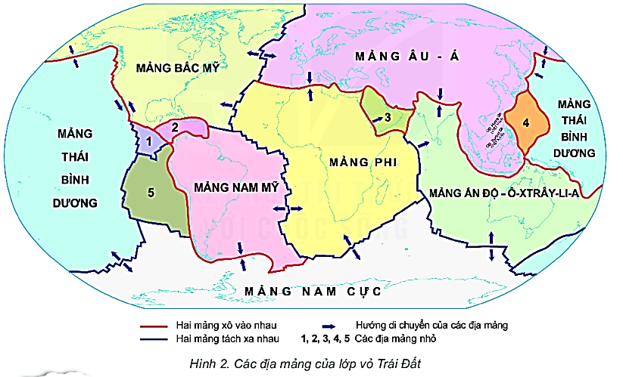
BÀI 10
2
Các địa mảng (mảng kiến tạo)
Quan sát hình 2 và thông tin trong bài, em hãy kể tên các địa mảng chính của lớp vỏ Trái Đất. Việt Nam nằm ở
địa mảng nào?
- Có 7 địa mảng chính: Bắc Mỹ, Nam Mỹ, Phi, Âu-Á, Ấn Độ - Ô-xtrây-li-a, Nam Cực, Thái Bình Dương.
- Việt Nam nằm ở địa mảng Âu-Á.

Slide 10
BÀI 10
2
Các địa mảng (mảng kiến tạo)
- Các mảng tách xa nhau: Phi - Ấn Độ-Ô-xtrây-li-a, Phi-Nam Mỹ, Ấn Độ-Ô-xtrây-li-a – Nam Cực…
- Các mảng xô vào nhau: Ấn Độ-Ô-xtrây-li-a – Âu-Á, Âu-Á – Thái Bình Dương, Phi – Âu-Á…
Quan sát hình 2 và thông tin trong bài, em hãy cho biết
những mảng nào tách xa nhau và xô vào nhau.

Slide 11
BÀI 10
2
Các địa mảng (mảng kiến tạo)
- Vỏ Trái Đất được cấu tạo bởi các địa mảng nằm kề nhau. Các địa mảng di chuyển với tốc độ rất chậm.
- Trong khi di chuyển, các địa mảng có thể xô vào nhau hoặc tách xa nhau.

Slide 12
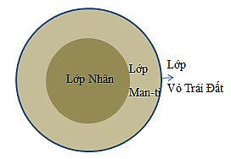
BÀI 10
3
Luyện tập và vận dụng
a. Luyện tập
Vẽ vào vỡ 1 hình tròn
tượng trưng cho Trái Đất, thể hiện trên đó cấu tạo
bên trong Trái Đất.

Slide 13
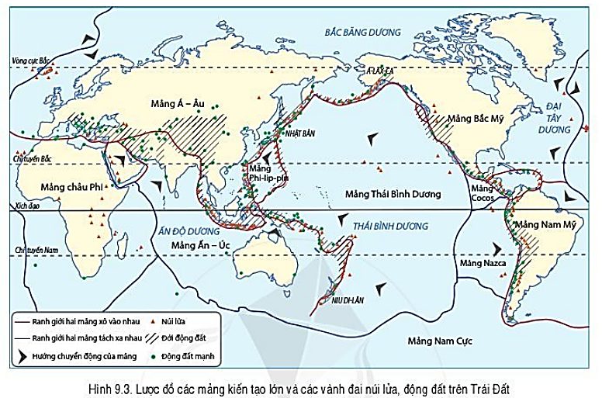
BÀI 10
3
Luyện tập và vận dụng
b. Vận dụng
Dựa vào hình ảnh sau và hiểu biết của bản thân em hãy tìm kiếm thông tin về vành đai núi lửa
Thái Bình Dương.
Vành đai bao bọc xung quanh bờ phía Bắc, phía Tây và phía Đông Thái Bình Dương với gần 300 núi lửa trãi dài từ Niu Di-lân, qua Nhật Bản, Alaxca, trải suốt bờ tây Bắc Mỹ, Nam Mỹ.

